Slide 1
FUNGSI REKURSIF

Slide 2
REKURSI DAN ITERASI
Rekursi dan iterasi keduanya berulang kali mengeksekusi set instruksi. Rekursi adalah ketika pernyataan dalam suatu fungsi memanggil dirinya berulang kali. Iterasi adalah ketika loop berulang kali dieksekusi sampai kondisi kontrol menjadi salah. Perbedaan utama antara rekursi dan iterasi adalah bahwa rekursi adalah suatu proses, selalu diterapkan pada suatu fungsi. Iterasi ini diterapkan pada set instruksi yang ingin kita eksekusi berulang kali.

Slide 3
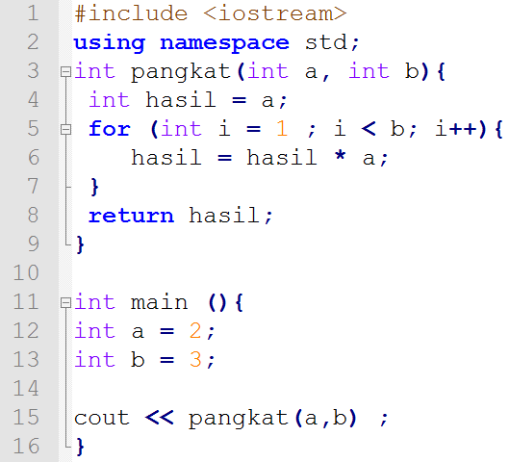
PANGKAT ITERASI

Slide 4
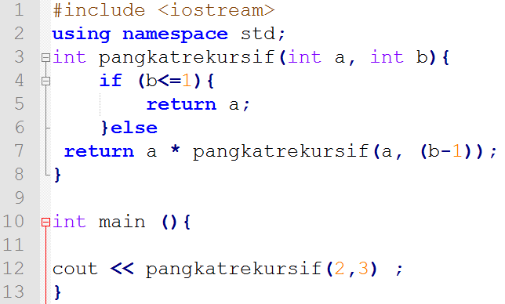
PANGKAT REKURSIF

